Slide 1


第二章 矩阵及其运算
§2.5 矩阵的初等变换

Slide 2
前言
矩阵的初等变换是矩阵的一种十分重要的运算，它是解线性方程组、求逆矩阵及矩阵理论的探讨中都可起重要的作用.
本节讨论初等变换的定义及应用

Slide 3
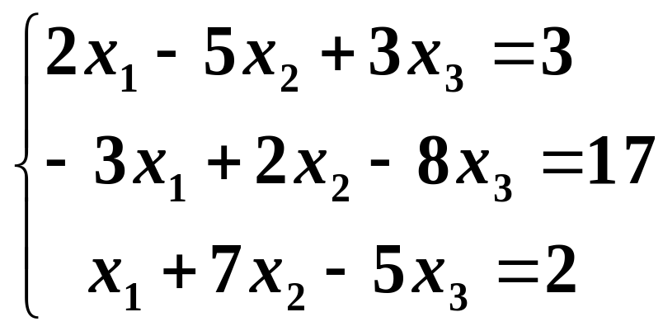
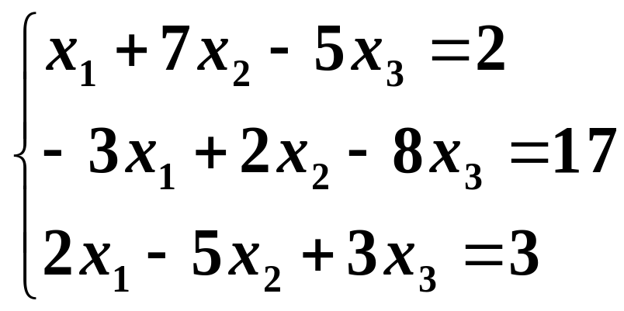
基本问题: 通过实例得到初等变换的定义
引例2.7
求解线性方程组
①
②
③
解
①
②
③
① ↔ ③
(1)
(B₁)

Slide 4
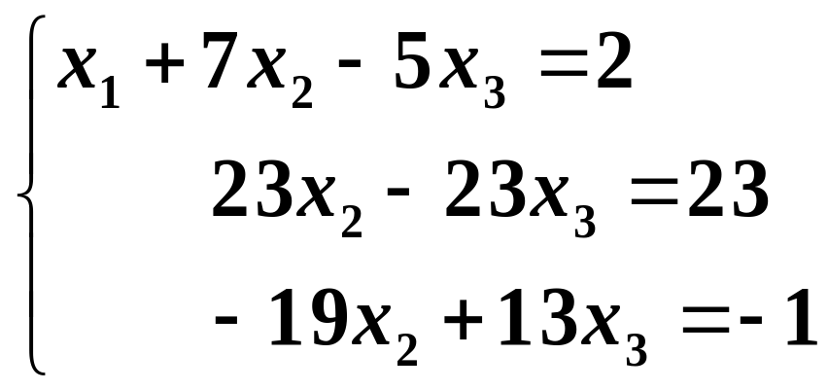
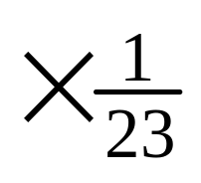
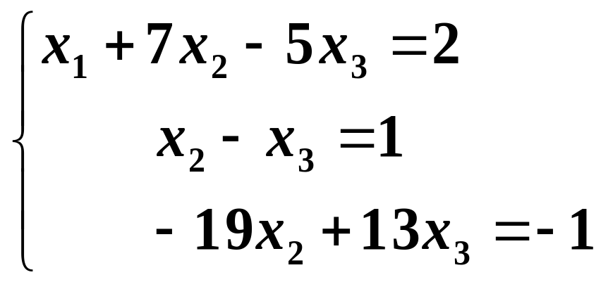
基本问题: 通过实例得到初等变换的定义
①
②
③
② +3①
(B₂)
③ - 2①
①
②
③
②
(B₃)

Slide 5
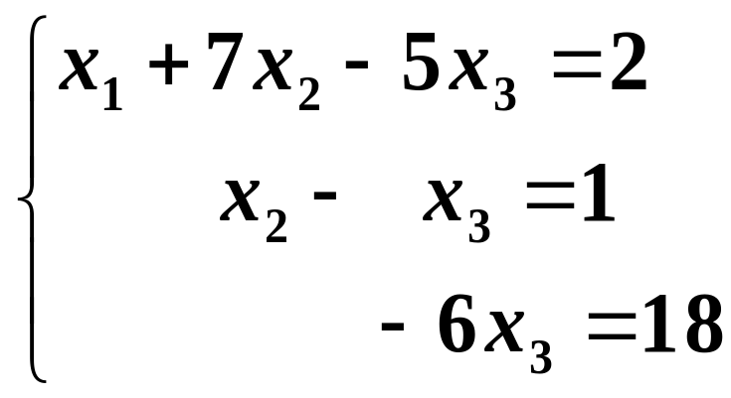
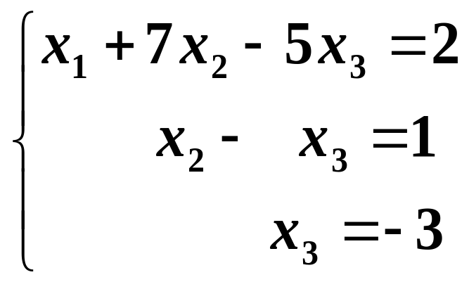
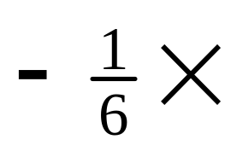
基本问题: 通过实例得到初等变换的定义
①
②
③
③+19 ②
(B₄)
①
②
③
③
(B₅)

Slide 6
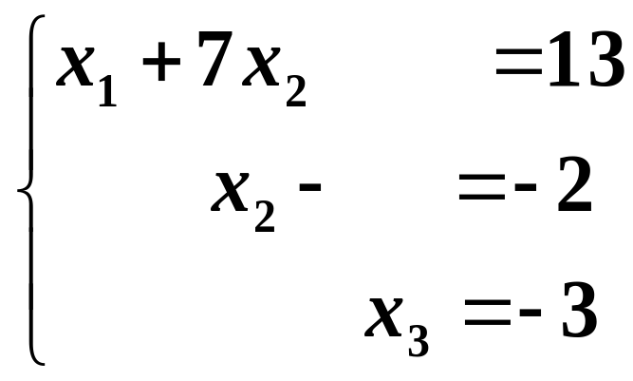
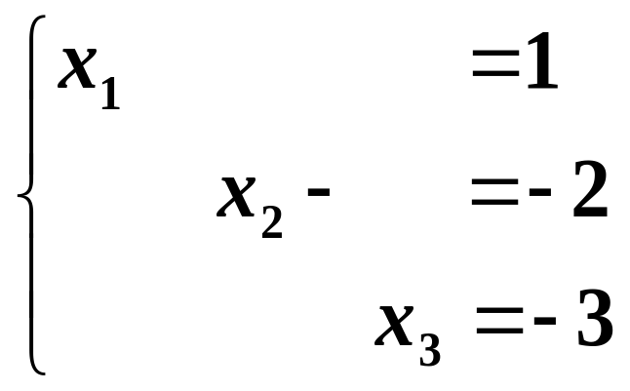
基本问题: 通过实例得到初等变换的定义
①
②
③
②+③
①+5③
(B₆)
①
②
③
①-7②
(B₇)

Slide 7
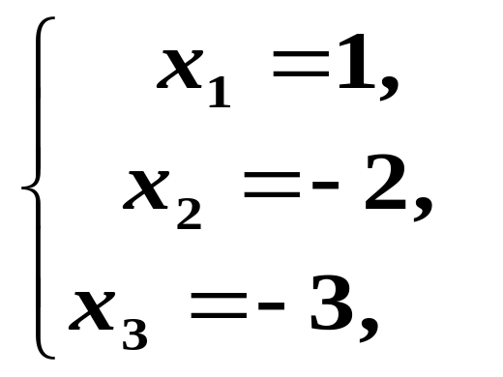
基本问题: 通过实例得到初等变换的定义
得方程组的唯一解：
在上述消元过程中,用到以下三种变换:
1) 交换方程的次序;
2) 某一个方程乘以不等于 0 的常数;
3) 一个方程加上另一个方程的 k 倍.

Slide 8
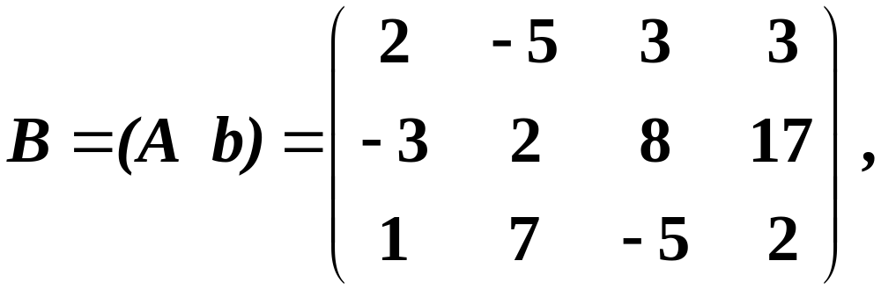
基本问题: 通过实例得到初等变换的定义
由于这三种变换都是可逆的, 因此变换前的方程组
与变换后的方程组是同解的,
这三种变换都是方程
组的同解变换.
在上述变换过程中, 实际上只对方程组的系数
和常数进行运算, 未知量并未参与运算.
因此, 若记

Slide 9
基本问题: 通过实例得到初等变换的定义
那么上述对方程组的变换完全可以转换为对矩阵
B 的变换. 矩阵B 称为原方程组的增广矩阵
矩阵A 称为原方程组的系数矩阵
通过方程组的三种同解变换，可得到矩阵的三种
初等变换的定义.

Slide 10
基本问题: 初等变换的定义
定义2.12
下面三种变换称为矩阵的初等行变换:
(i) 互换两行(对调 i, j 两行, 记作 r_{i} ↔ r_{j} );
(ii) 以数 k ≠ 0 乘以某一行中的所有元素
(第 i 行乘以 k , 记作 k r_{i} );
(iii) 把某一行所有元素的 k倍加到另一行对应
的元素上去
(第 j 行的 k倍加到第 i 行上,记作 r_{i} +kr_{j}).

Slide 11
基本问题: 初等变换的定义
把定义中的“行”换成“列”,即得矩阵的初等列
变换的定义.
矩阵的初等行变换与初等列变换, 统
称初等变换.
(i) r_{i} ↔ r_{j} c_{i} ↔ c_{j}
(ii) k r_{i} k c_{i}
(iii) r_{i} +kr_{j} c_{i} +kc_{j}
注：
初等变换的逆变换仍是初等变换，且变换类型相同。例如变换的r_{i} ↔ r_{j} 逆变换为本身；k r_{i} 变换的逆变换为k⁻¹ r_{i} ；r_{i} +kr_{j}变换逆变换为r_{i} -kr_{j}.

Slide 12



基本问题: 初等变换的定义
定义2.13（矩阵等价）
如果矩阵 A 经有限次初等行变换变成矩阵B，则称A与B行等价,记为 A B。
若矩阵A 经过有限次初等列变换变成矩阵B，则称与列等价，记为 A B。
若矩阵A 经过有限次初等变换变成矩阵B，则称与等价，记为 A B．

Slide 13
基本问题: 初等变换的定义
矩阵等价是矩阵的一种重要关系，具有以下性质：
(i) 反身性 A A;
(ii) 对称性 若 A B, 则 B A;
(iii) 传递性 若 A B, B C, 则 A C.

Slide 14
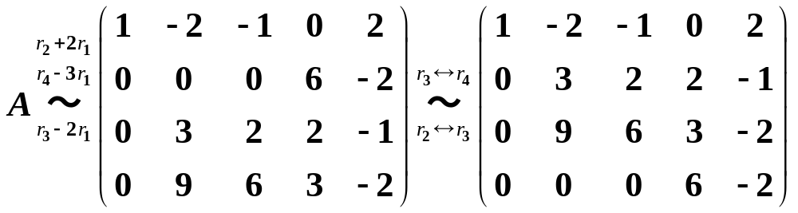
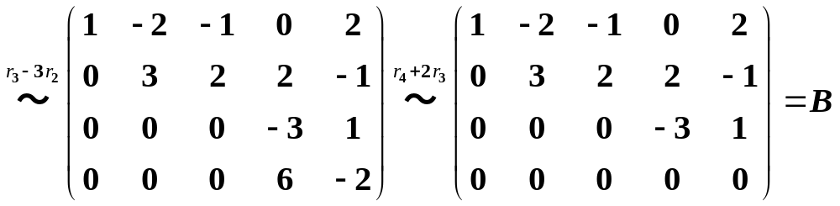
重点问题: 几种特殊结构的矩阵
引例
对矩阵 A 作初等变换
这里矩阵 B 依其形状的特征称为行阶梯形矩阵.

Slide 15
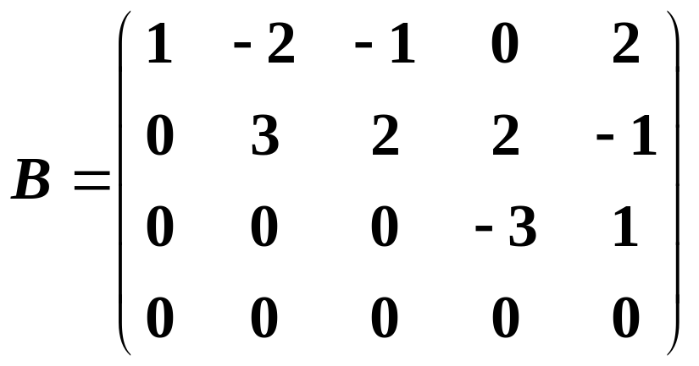
重点问题: 几种特殊结构的矩阵
定义2.14
满足下列条件的矩阵为行阶梯形矩阵：
（1）零行（元素全为零的行）位于非零行的下方；
（2）各非零行的首非零元(从左至右的第一个不为零的元素)所在列在上一行的首非零元所在列的右面.

Slide 16
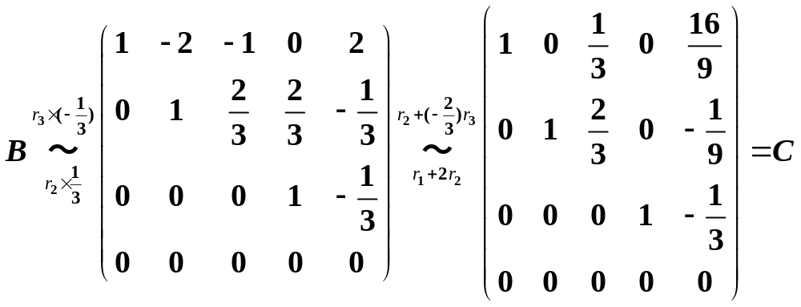
重点问题: 几种特殊结构的矩阵
对上述矩阵 B 再作初等行变换：
称这种特殊形状的阶梯形矩阵为行最简形矩阵.

Slide 17
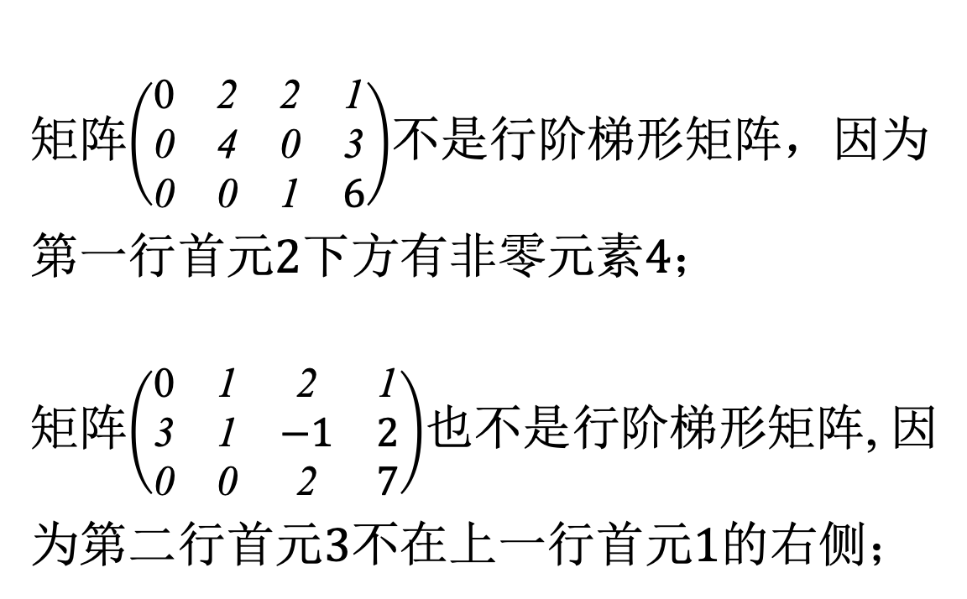
重点问题: 几种特殊结构的矩阵
例
矩阵$\left(\begin{matrix}\text{0} & \text{2} & \text{2} & \text{1} \\ \text{0} & \text{4} & \text{0} & \text{3} \\ \text{0} & \text{0} & \text{1} & 6\end{matrix}\right)$不是行阶梯形矩阵，因为第一行首元$2$下方有非零元素$4$；
矩阵$\left(\begin{matrix}\text{0} & \text{1} & \text{2} & \text{1} \\ \text{3} & \text{1} & −1 & 2 \\ \text{0} & \text{0} & \text{2} & 7\end{matrix}\right)$也不是行阶梯形矩阵, 因为第二行首元$3$不在上一行首元$1$的右侧；
01
OPTION
02
OPTION

Slide 18
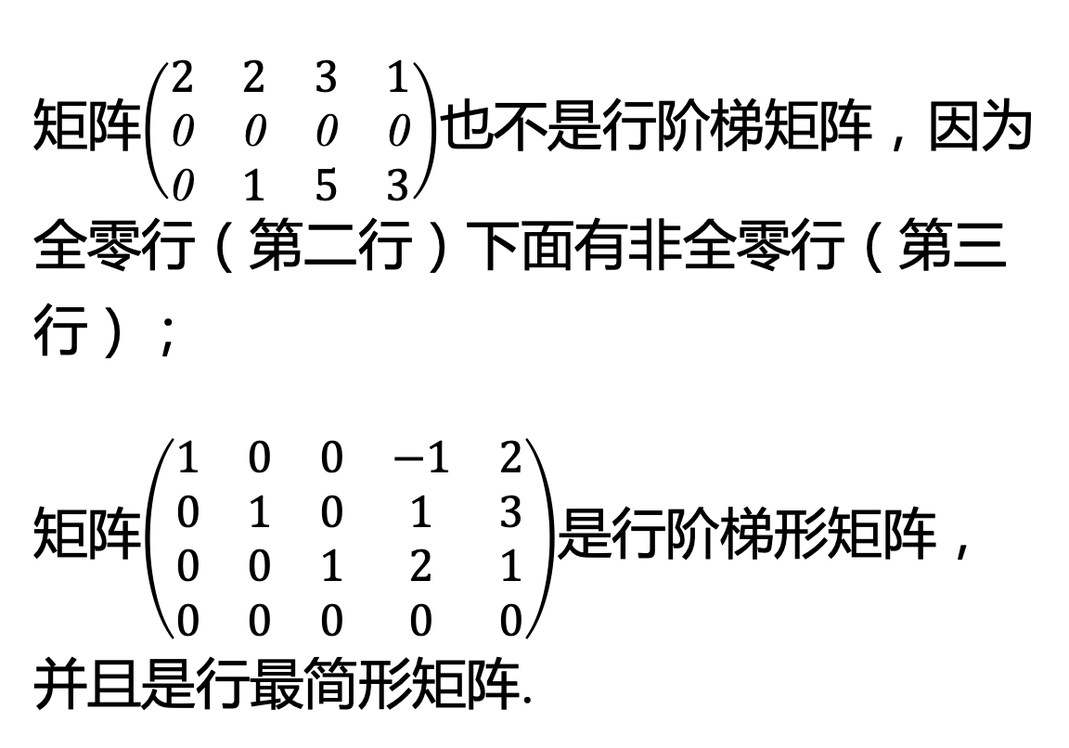
重点问题: 几种特殊结构的矩阵
矩阵$\left(\begin{matrix}2 & 2 & 3 & 1 \\ \text{0} & \text{0} & \text{0} & \text{0} \\ \text{0} & 1 & 5 & 3\end{matrix}\right)$也不是行阶梯矩阵，因为全零行（第二行）下面有非全零行（第三行）；
矩阵$\left(\begin{matrix}1 & 0 & 0 & −1 & 2 \\ 0 & 1 & 0 & 1 & 3 \\ 0 & 0 & 1 & 2 & 1 \\ 0 & 0 & 0 & 0 & 0\end{matrix}\right)$是行阶梯形矩阵，并且是行最简形矩阵.
03
OPTION
04
OPTION

Slide 19
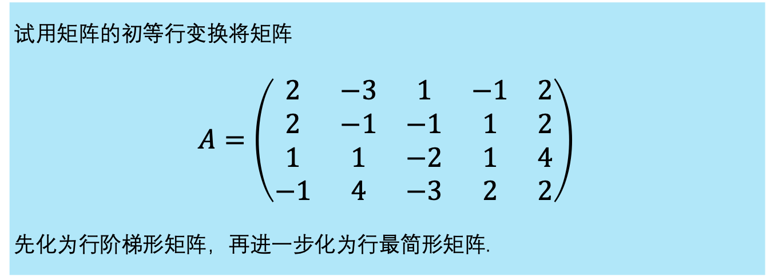
重点问题: 几种特殊结构的矩阵
例
试用矩阵的初等行变换将矩阵
$$A=\left(\begin{matrix}2 & −3 & 1 & −1 & 2 \\ 2 & −1 & −1 & 1 & 2 \\ 1 & 1 & −2 & 1 & 4 \\ −1 & 4 & −3 & 2 & 2\end{matrix}\right)$$
先化为行阶梯形矩阵，再进一步化为行最简形矩阵.

Slide 20
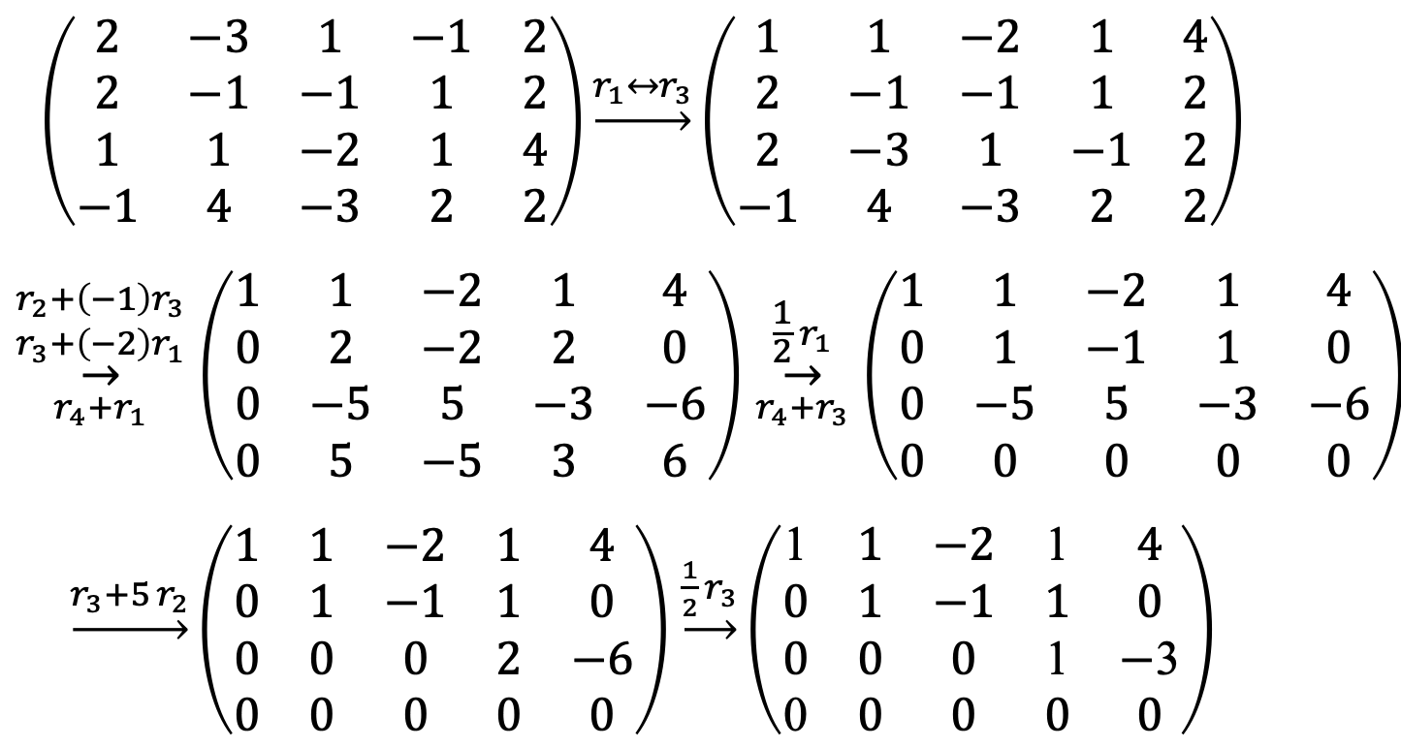
重点问题: 几种特殊结构的矩阵
解
$$\left(\begin{matrix}\text{2} & \text{−3} & \text{1} & \text{−1} & \text{2} \\ \text{2} & \text{−1} & \text{−1} & \text{1} & \text{2} \\ \text{1} & \text{1} & \text{−2} & \text{1} & \text{4} \\ \text{−1} & \text{4} & \text{−3} & \text{2} & \text{2}\end{matrix}\right)\underset{→}{r_{1}↔r_{3}}\left(\begin{matrix}\text{1} & \text{1} & \text{−2} & \text{1} & \text{4} \\ \text{2} & \text{−1} & \text{−1} & \text{1} & \text{2} \\ \text{2} & \text{−3} & \text{1} & \text{−1} & \text{2} \\ \text{−1} & \text{4} & \text{−3} & \text{2} & \text{2}\end{matrix}\right)$$
$$\overset{\begin{matrix}r_{2}+\left(−1\right)r_{3} \\ r_{3}+\left(−2\right)r_{1}\end{matrix}}{\underset{r_{4}+r_{1}}{→}}\left(\begin{matrix}\text{1} & \text{1} & \text{−2} & \text{1} & \text{4} \\ \text{0} & \text{2} & \text{−2} & \text{2} & \text{0} \\ \text{0} & \text{−5} & \text{5} & \text{−3} & \text{−6} \\ \text{0} & \text{5} & \text{−5} & \text{3} & \text{6}\end{matrix}\right)\overset{\frac{1}{2} r_{1}}{\underset{r_{4}+r_{3}}{→}}\left(\begin{matrix}\text{1} & \text{1} & \text{−2} & \text{1} & \text{4} \\ \text{0} & \text{1} & \text{−1} & \text{1} & \text{0} \\ \text{0} & \text{−5} & \text{5} & \text{−3} & \text{−6} \\ \text{0} & \text{0} & \text{0} & \text{0} & \text{0}\end{matrix}\right)$$
$\underset{→}{r_{3}+5 r_{2}}\left(\begin{matrix}\text{1} & \text{1} & \text{−2} & \text{1} & \text{4} \\ \text{0} & \text{1} & \text{−1} & \text{1} & \text{0} \\ \text{0} & \text{0} & \text{0} & \text{2} & \text{−6} \\ \text{0} & \text{0} & \text{0} & \text{0} & \text{0}\end{matrix}\right)$ $\underset{→}{\frac{1}{2} r_{3}}\left(\begin{matrix}\text{1} & \text{1} & \text{−2} & \text{1} & \text{4} \\ \text{0} & \text{1} & \text{−1} & \text{1} & \text{0} \\ \text{0} & \text{0} & \text{0} & \text{1} & \text{−}\text{3} \\ \text{0} & \text{0} & \text{0} & \text{0} & \text{0}\end{matrix}\right)$
行阶梯形矩阵

Slide 21
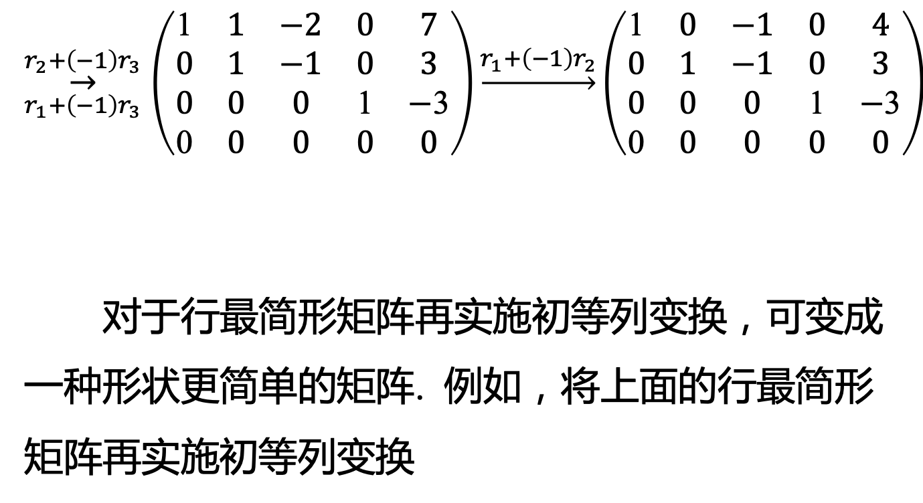
重点问题: 几种特殊结构的矩阵
$$\overset{r_{2}+\left(−1\right)r_{3}}{\underset{r_{1}+\left(−1\right)r_{3}}{→}}\left(\begin{matrix}\text{1} & \text{1} & \text{−2} & \text{0} & \text{7} \\ \text{0} & \text{1} & \text{−1} & \text{0} & \text{3} \\ \text{0} & \text{0} & \text{0} & \text{1} & \text{−}\text{3} \\ \text{0} & \text{0} & \text{0} & \text{0} & \text{0}\end{matrix}\right)\underset{→}{r_{1}+\left(−1\right)r_{2}}\left(\begin{matrix}\text{1} & \text{0} & \text{−1} & \text{0} & \text{4} \\ \text{0} & \text{1} & \text{−1} & \text{0} & \text{3} \\ \text{0} & \text{0} & \text{0} & \text{1} & \text{−}\text{3} \\ \text{0} & \text{0} & \text{0} & \text{0} & \text{0}\end{matrix}\right)$$
对于行最简形矩阵再实施初等列变换，可变成一种形状更简单的矩阵. 例如，将上面的行最简形矩阵再实施初等列变换
行最简形矩阵

Slide 22
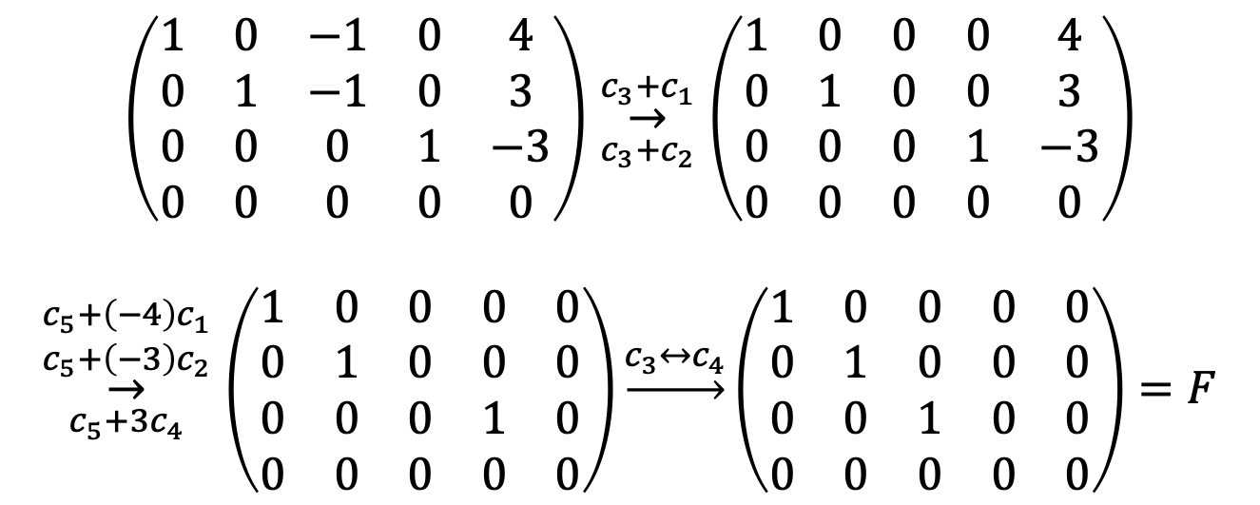
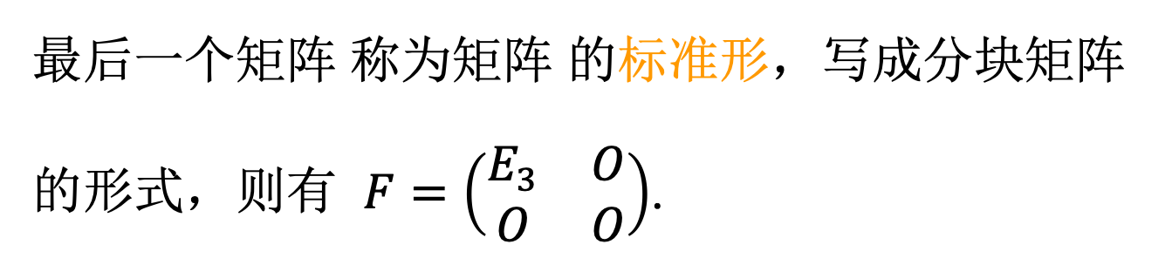
重点问题: 几种特殊结构的矩阵
$$\left(\begin{matrix}1 & 0 & −1 & 0 & 4 \\ 0 & 1 & −1 & 0 & 3 \\ 0 & 0 & 0 & 1 & −3 \\ 0 & 0 & 0 & 0 & 0\end{matrix}\right)\overset{c_{3}+c_{1}}{\underset{c_{3}+c_{2}}{→}}\left(\begin{matrix}1 & 0 & 0 & 0 & 4 \\ 0 & 1 & 0 & 0 & 3 \\ 0 & 0 & 0 & 1 & −3 \\ 0 & 0 & 0 & 0 & 0\end{matrix}\right)$$
$$\overset{\begin{matrix}c_{5}+\left(−4\right)c_{1} \\ c_{5}+\left(−3\right)c_{2}\end{matrix}}{\underset{c_{5}+3c_{4}}{→}}\left(\begin{matrix}1 & 0 & 0 & 0 & 0 \\ 0 & 1 & 0 & 0 & 0 \\ 0 & 0 & 0 & 1 & 0 \\ 0 & 0 & 0 & 0 & 0\end{matrix}\right)\underset{→}{c_{3}↔c_{4}}\left(\begin{matrix}1 & 0 & 0 & 0 & 0 \\ 0 & 1 & 0 & 0 & 0 \\ 0 & 0 & 1 & 0 & 0 \\ 0 & 0 & 0 & 0 & 0\end{matrix}\right)=F$$
最后一个矩阵 称为矩阵 的标准形，写成分块矩阵的形式，则有 $F=\left(\begin{matrix}E_{3} & O \\ O & O\end{matrix}\right)$.

Slide 23
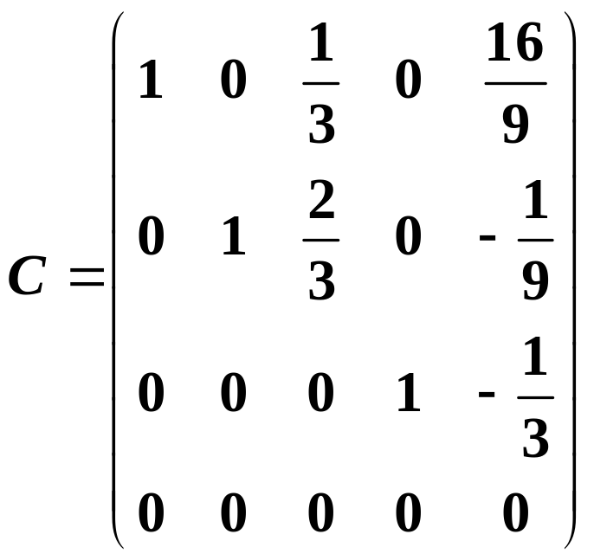
重点问题: 几种特殊结构的矩阵
定义2.15
满足下列条件的矩阵为行最简形矩阵：
（1）各非零行的首非零元都是1；
（2）每个首非零元所在列的其余元素都是零.

Slide 24
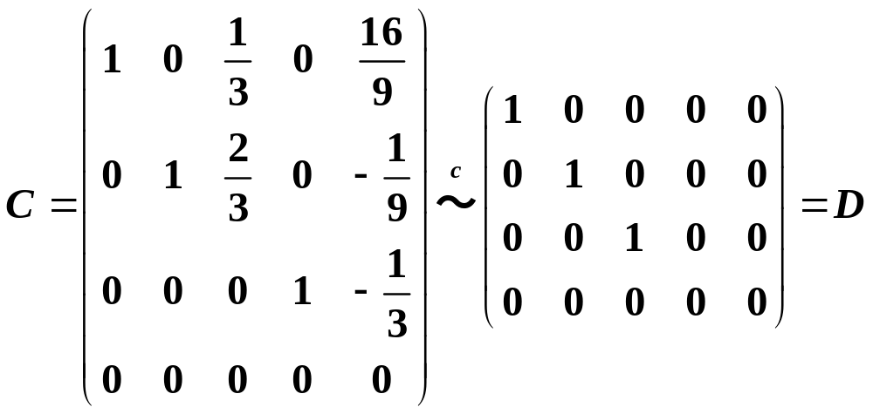
重点问题: 几种特殊结构的矩阵
如果上述矩阵 C 再作初等列变换：
称矩阵 D为原矩阵A的标准形.

Slide 25
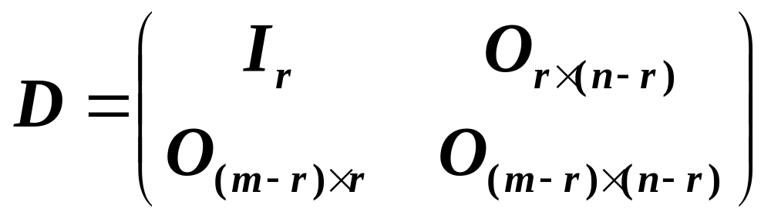
重点问题: 几种特殊结构的矩阵
定义2.16
如果一个矩阵的左上角为单位矩阵,其
它位置的元素都为零, 则称这个矩阵为标准形矩阵.
形如

Slide 26
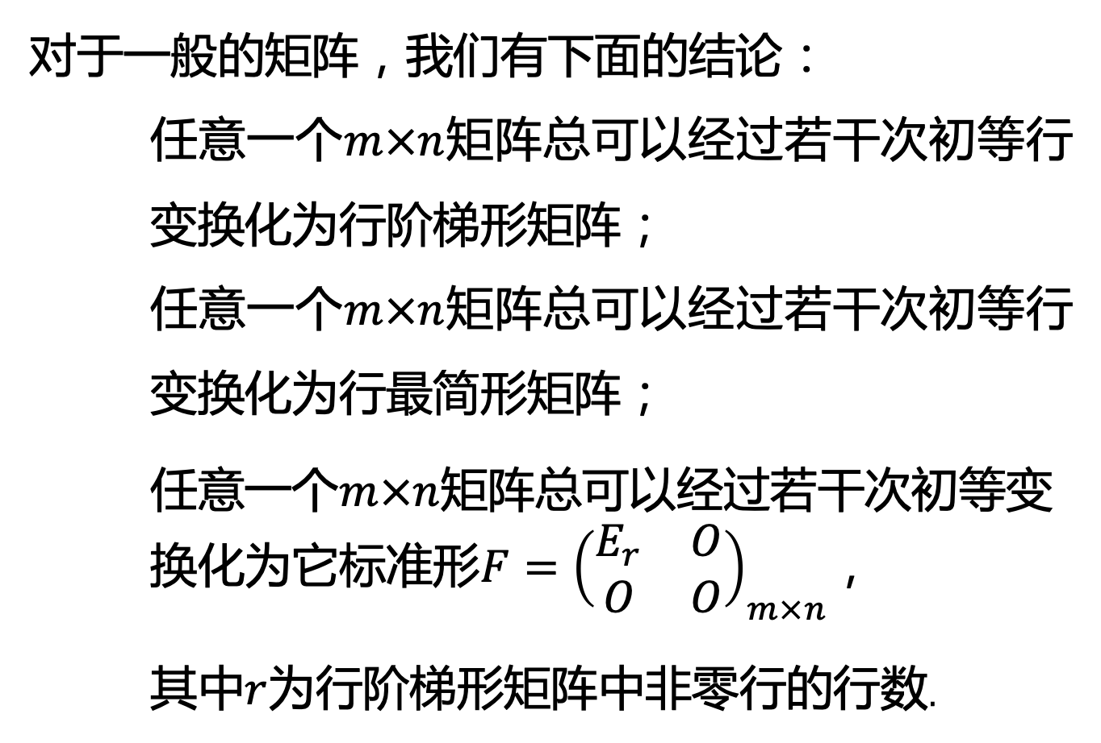
重点问题: 几种特殊结构的矩阵
对于一般的矩阵，我们有下面的结论：
    任意一个$m×n$矩阵总可以经过若干次初等行变换化为行阶梯形矩阵；
    任意一个$m×n$矩阵总可以经过若干次初等行变换化为行最简形矩阵；
    任意一个$m×n$矩阵总可以经过若干次初等变换化为它标准形$F={\left(\begin{matrix}E_{r} & O \\ O & O\end{matrix}\right)}_{m×n}$，
    其中$r$为行阶梯形矩阵中非零行的行数.
01
OPTION
02
OPTION
03
OPTION
04
OPTION

Slide 27
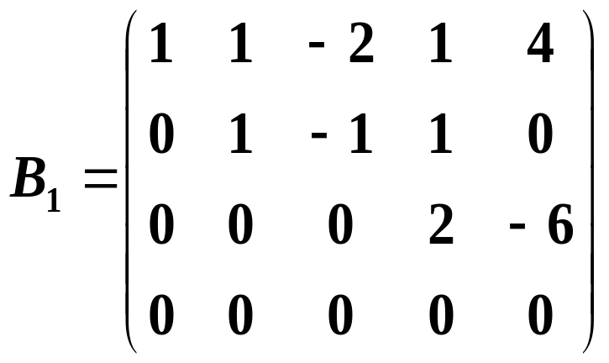
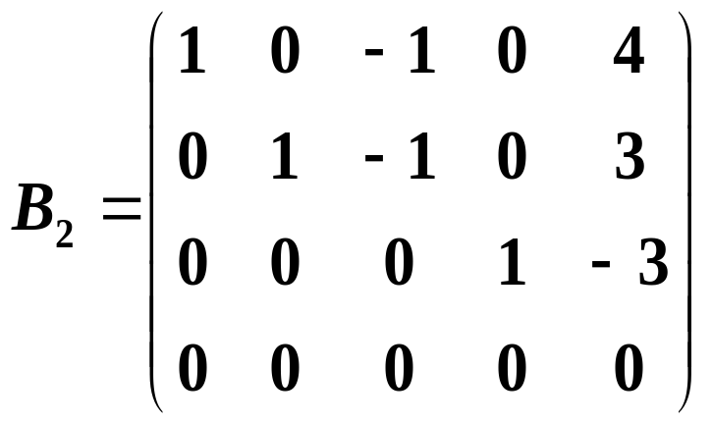
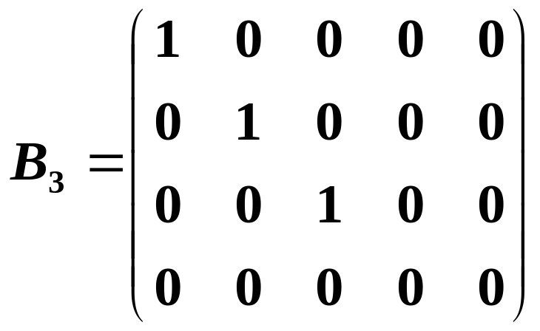
重点问题: 几种特殊结构的矩阵
行阶梯形矩阵
其特点是：阶梯线以下
的元素全是０，台阶数即为
非零行数, 竖线后面的第一个
元素为非零元 .
行最简形矩阵
其特点是：非零行的第
一个非零元为１，且这些非
零元所在的列的其它元素都
为０.
标准形矩阵
其特点是：左上角为一
单位矩阵,其它位置上的元素
全都为 0 .

Slide 28
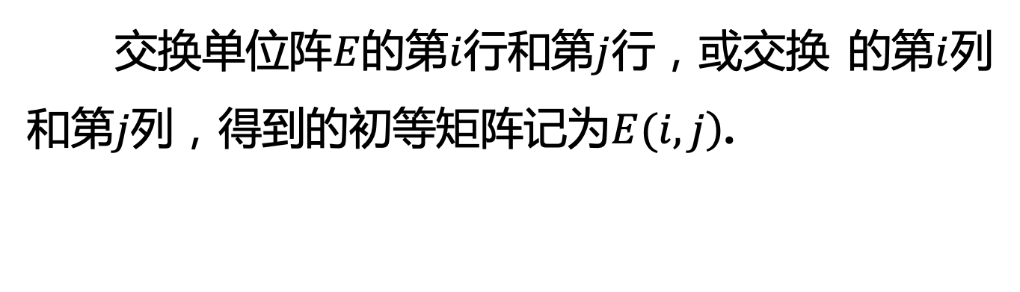
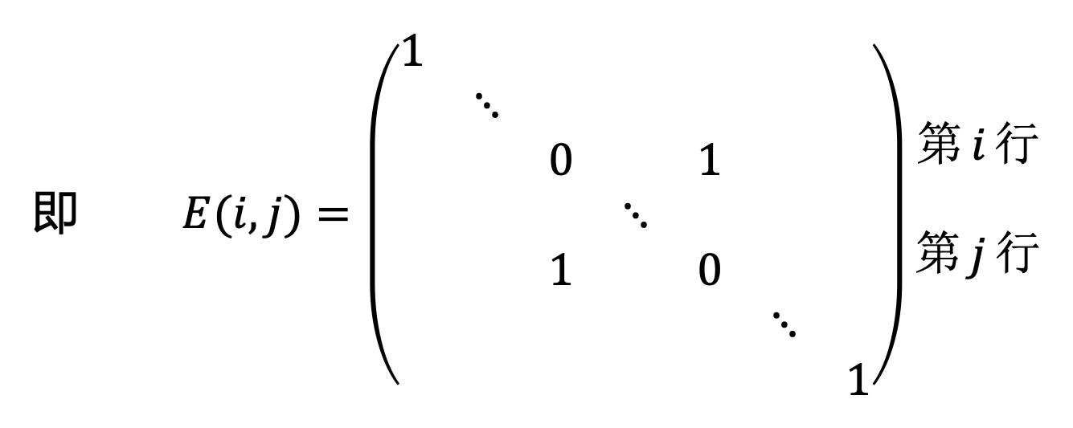
重点问题: 初等矩阵
（1）
交换单位阵$E$的第$i$行和第$j$行，或交换 的第$i$列和第$j$列，得到的初等矩阵记为$\left.E(i,j\right)$.
$$\text{即} E(i,j)=\left(\begin{matrix}1 & & & & & & \\ & ⋱ & & & & & \\ & & 0 & & 1 & & \\ & & & ⋱ & & & \\ & & 1 & & 0 & & \\ & & & & & ⋱ & \\ & & & & & & 1\end{matrix}\right)\begin{matrix} \\ \\ 第 i 行 \\ \\ 第 j 行 \\ \\ \end{matrix}$$

Slide 29
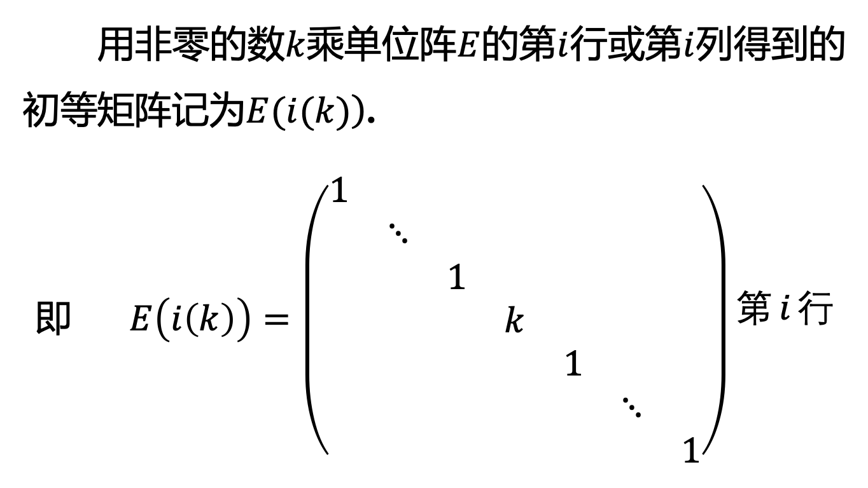
重点问题: 初等矩阵
（2）
用非零的数$k$乘单位阵$E$的第$i$行或第$i$列得到的初等矩阵记为$\left.E(i(k)\right)$.
$$\text{即} E\left(i\left(k\right)\right)=\left(\begin{matrix}1 & & & & & & \\ & ⋱ & & & & & \\ & & 1 & & & & \\ & & & k & & & \\ & & & & 1 & & \\ & & & & & ⋱ & \\ & & & & & & 1\end{matrix}\right)\begin{matrix} \\ \\ \\ 第 i 行 \\ \\ \\ \end{matrix}$$

Slide 30
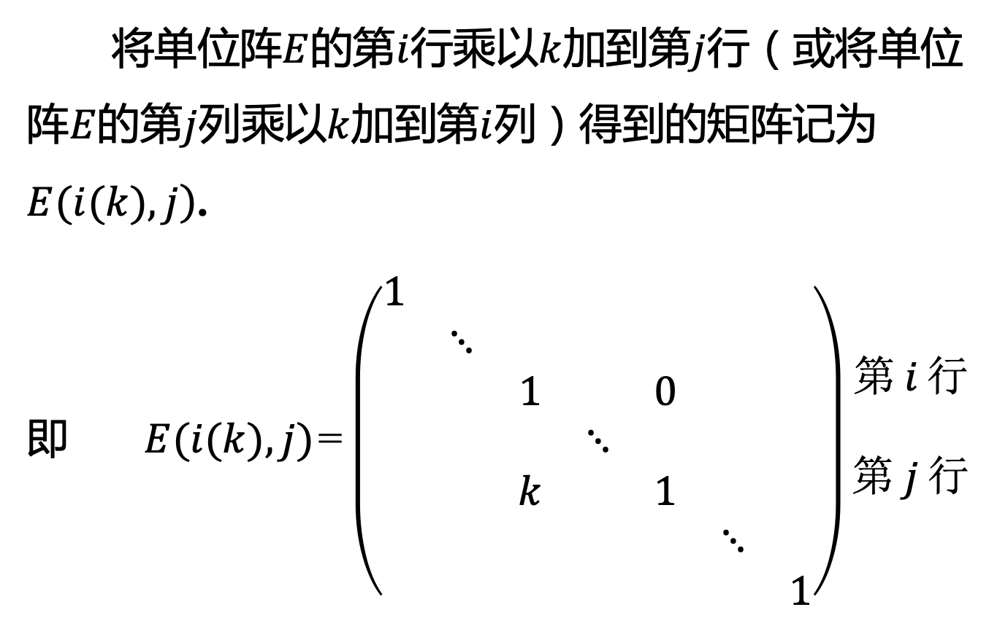
重点问题: 初等矩阵
（3）
将单位阵$E$的第$i$行乘以$k$加到第$j$行（或将单位阵$E$的第$j$列乘以$k$加到第$i$列）得到的矩阵记为$\left.E(i(k),j\right)$.
即$E(i(k),j)\text{=}\left(\begin{matrix}1 & & & & & & \\ & ⋱ & & & & & \\ & & 1 & & 0 & & \\ & & & ⋱ & & & \\ & & k & & 1 & & \\ & & & & & ⋱ & \\ & & & & & & 1\end{matrix}\right)\begin{matrix} \\ \\ 第 i 行 \\ \\ 第 j 行 \\ \\ \end{matrix}$

Slide 31
重点问题: 初等矩阵
定义2.17
对单位矩阵I施以一次初等变换得到的矩
阵称为初等矩阵.
初等矩阵对应有下列三种： I(i,j) I(i(λ)) I(i,j(λ))
例如，下面是几个4阶初等矩阵：
1
0
0
0
1
0
0
0
0
1
0
0
r₂↔r₄
0
0
0
1
I =
———→
= I(2,4)
0
0
1
0
0
0
1
0
0
0
0
1
0
1
0
0
1
0
0
0
1
0
0
0
0
1
0
0
c₂↔c₄
0
0
0
1
I =
———→
= I(2,4)
0
0
1
0
0
0
1
0
0
0
0
1
0
1
0
0

Slide 32
重点问题: 初等矩阵
定义2.17
对单位矩阵I施以一次初等变换得到的矩
阵称为初等矩阵.
初等矩阵对应有下列三种： I(i,j) I(i(λ)) I(i,j(λ))
例如，下面是几个4阶初等矩阵：
1
0
0
0
1
0
0
0
0
1
0
0
4r₃
0
1
0
0
I =
———→
= I(3(4))
0
0
1
0
0
0
4
0
0
0
0
1
0
0
0
1
1
0
0
0
1
0
0
0
0
1
0
0
4c₃
0
1
0
0
I =
———→
= I(3(4))
0
0
1
0
0
0
4
0
0
0
0
1
0
0
0
1

Slide 33
重点问题: 初等矩阵
定义2.17
对单位矩阵I施以一次初等变换得到的矩
阵称为初等矩阵.
初等矩阵对应有下列三种： I(i,j) I(i(λ)) I(i,j(λ))
例如，下面是几个4阶初等矩阵：
1
0
0
0
1
0
0
0
0
1
0
0
r₂+λr₄
0
1
0
λ
I =
———→
=I(2,4(λ))
0
0
1
0
0
0
1
0
0
0
0
1
0
0
0
1
1
0
0
0
1
0
0
0
0
1
0
0
c₄+ λ c₂
0
1
0
λ
I =
———→
= I(4,2(λ))
0
0
1
0
0
0
1
0
0
0
0
1
0
0
0
1

Slide 34
重点问题: 初等矩阵
定理
2.2 设A是一个m×n矩阵。 对A施行一次初等行变换相当于在A的左边乘以相应的m阶初等矩阵；对A施行一次初等列变换相当于在A的右边乘以相应的n 阶初等矩阵。
3
0
1
例如，设
−1
A= ，有
1
2
0
1
1
0
1
0
3
0
1
1
−1
2
I(1,2) A=
1
0
0
1
−1
2
=
3
0
1
，
0
0
1
0
1
1
0
1
1
3
0
1
0
1
0
0
3
1
A I(1,2) =
1
−1
2
1
0
0
=
−1
1
2
，
0
1
1
0
0
1
1
0
1
与交换A的第一行(列)与第二行(列)所得结果相同。

Slide 35
重点问题: 初等矩阵
定理
2.2 设A是一个m×n矩阵。 对A施行一次初等行变换相当于在A的左边乘以相应的m阶初等矩阵；对A施行一次初等列变换相当于在A的右边乘以相应的n 阶初等矩阵。
3
0
1
例如，设
−1
A= ，有
1
2
0
1
1
1
0
2
3
0
1
3
2
3
I(3,1(2))A =
0
1
0
1
−1
2
=
1
−1
2
，
0
0
1
0
1
1
0
1
1
3
0
1
1
0
2
3
0
7
AI(3,1(2))=
1
−1
2
0
1
0
=
1
−1
4
。
0
1
1
0
0
1
0
1
1
请与对矩阵A进行行列变换结果相对照。

Slide 36
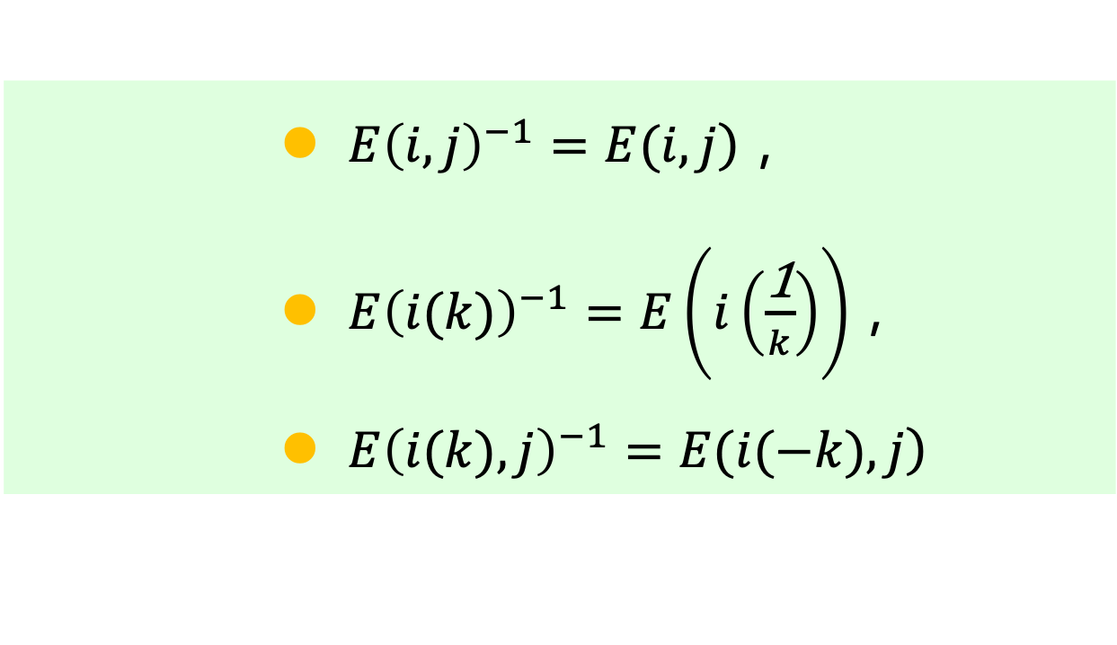
重点问题: 初等矩阵
初等矩阵的可逆性：
初等矩阵都是可逆的，且它们的逆矩阵仍是初等矩阵：
        $\left.E{\left(i,j\right)}^{−1}=E(i,j\right)$，
        $E{\left(i(k)\right)}^{−1}=E\left(i\left(\frac{\text{1}}{k}\right)\right)$，
        $\left.E{\left(i(k),j\right)}^{−1}=E(i(−k),j\right)$

Slide 37
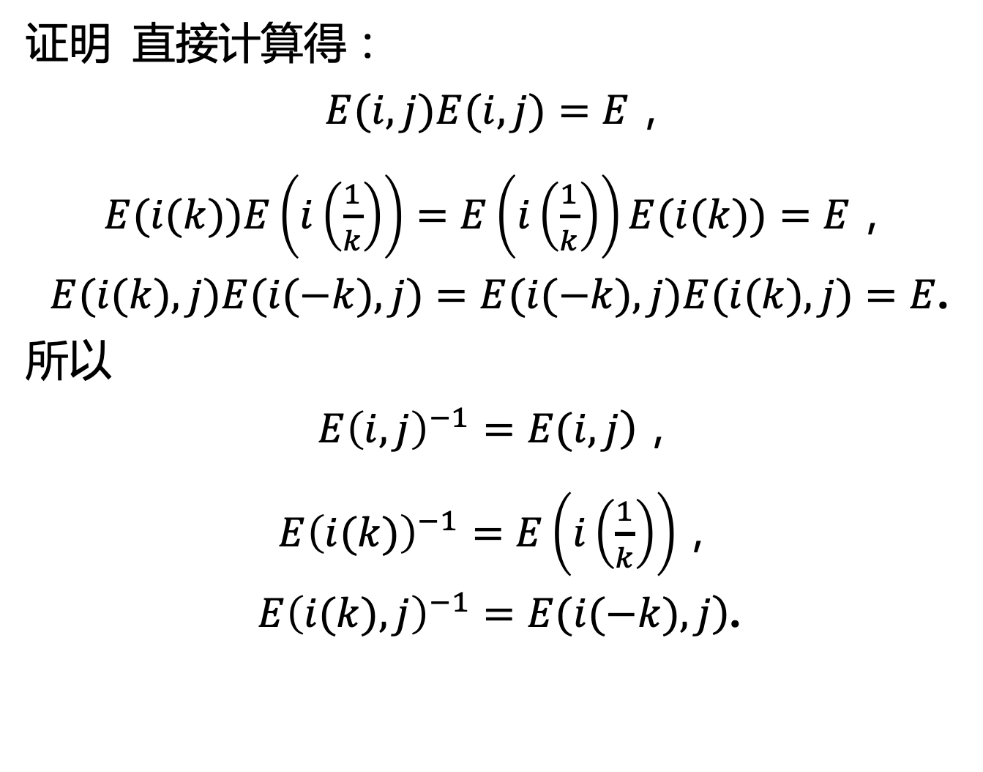
重点问题: 初等矩阵
证明 直接计算得：
$E(i,j)E(i,j)=E$，
$E(i(k))E\left(i\left(\frac{1}{k}\right)\right)=E\left(i\left(\frac{1}{k}\right)\right)E(i(k))=E$，
$E(i(k),j)E(i(−k),j)=E(i(−k),j)E(i(k),j)=E$.
所以
$\left.E{\left(i,j\right)}^{−1}=E(i,j\right)$，
$E{\left(i(k)\right)}^{−1}=E\left(i\left(\frac{1}{k}\right)\right)$，
$\left.E{\left(i(k),j\right)}^{−1}=E(i(−k),j\right)$.

Slide 38
重点问题: 初等矩阵
定理2.3
n 阶矩阵A可逆的充分必要条件是它可以表示若干初等矩阵的乘积。
证明：先证充分性，设A= P₁P₂⋅⋅⋅ P_{s}(i=1，2……，s)为初等矩阵，因初等矩阵可逆，有限个可逆矩阵的乘积仍可逆.故A可逆.
再证必要性：
若A可逆，则经若干次初等变换可化为E，也就是存在初等矩阵P₁，⋅⋅⋅ ，P_{s}，Q₁，⋅⋅⋅ ，Q_{t}，使
P₁⋅⋅⋅P_{s} AQ₁⋅⋅⋅ Q_{t}=I，
于是 A
=P_{s}⁻¹⋅⋅⋅P₁⁻¹EQ_{t}⁻¹⋅⋅⋅ Q₁⁻¹
=P_{s}⁻¹⋅⋅⋅P₁⁻¹Q_{t}⁻¹⋅⋅⋅ Q₁⁻¹，
即A可以表示为一些初等矩阵的乘积。

Slide 39
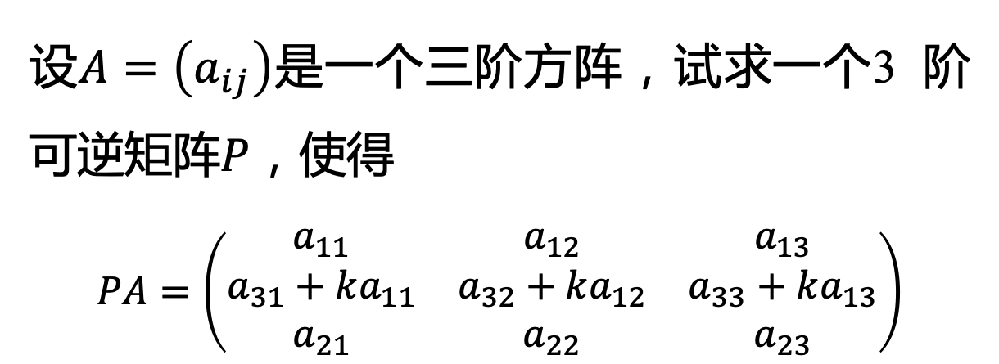
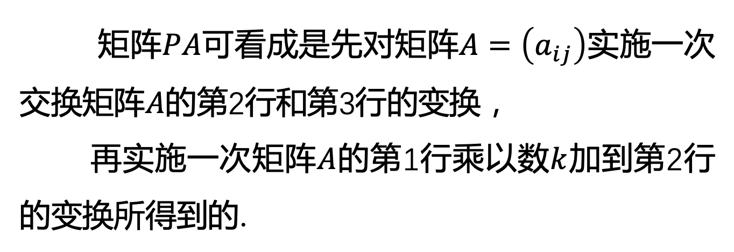
重点问题: 初等矩阵
设$A=\left(a_{ij}\right)$是一个三阶方阵，试求一个3 阶可逆矩阵$P$，使得
$$PA=\left(\begin{matrix}a_{11} & a_{12} & a_{13} \\ a_{31}+ka_{11} & a_{32}+ka_{12} & a_{33}+ka_{13} \\ a_{21} & a_{22} & a_{23}\end{matrix}\right)$$
例
矩阵$PA$可看成是先对矩阵$A=\left(a_{ij}\right)$实施一次交换矩阵$A$的第$\text{2}$行和第$\text{3}$行的变换，
再实施一次矩阵$A$的第$\text{1}$行乘以数$k$加到第$\text{2}$行的变换所得到的.
解

Slide 40
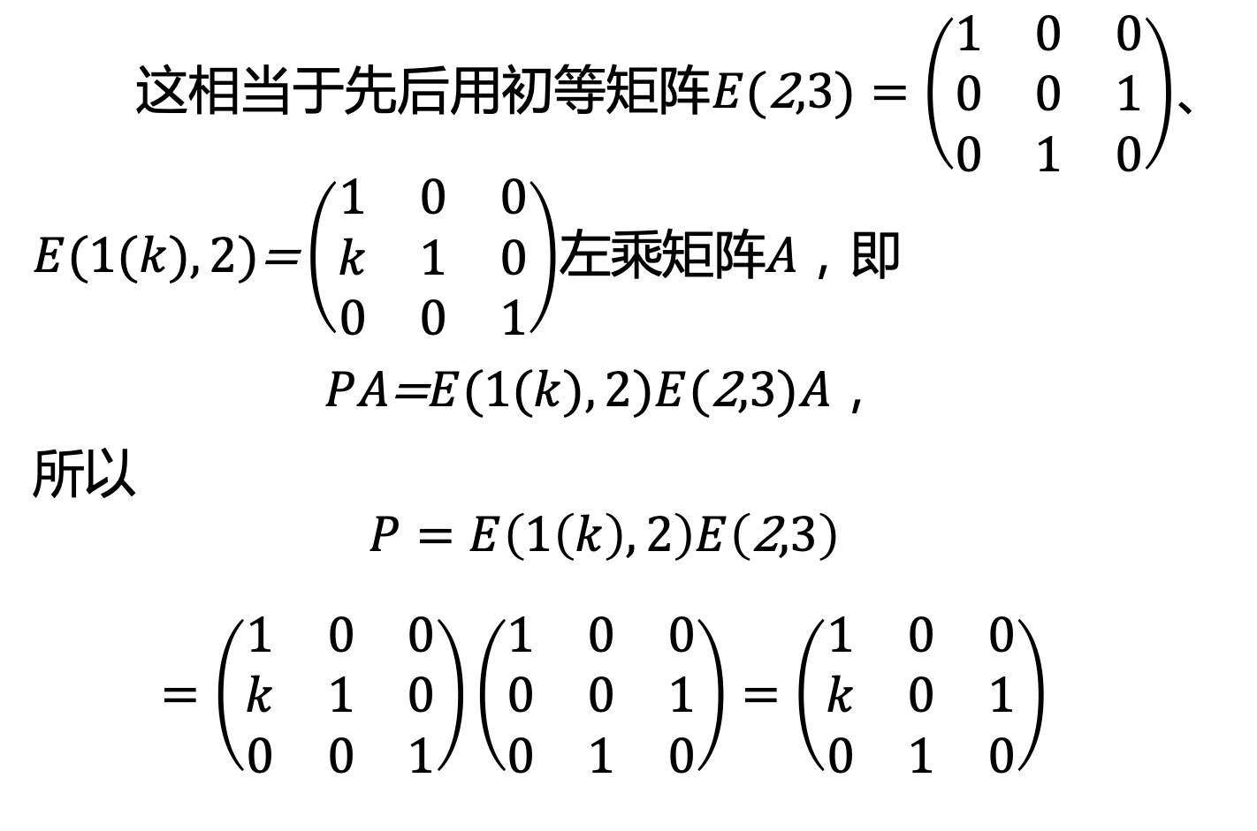
重点问题: 初等矩阵
这相当于先后用初等矩阵$E(\text{2},3)=\left(\begin{matrix}1 & 0 & 0 \\ 0 & 0 & 1 \\ 0 & 1 & 0\end{matrix}\right)$、$E(1(k),2)\text{=}\left(\begin{matrix}1 & 0 & 0 \\ k & 1 & 0 \\ 0 & 0 & 1\end{matrix}\right)$左乘矩阵$A$，即
$PA\text{=}E(1(k),2)E(\text{2},3)A$，
所以
$$P=E\left(1\left(k\right),2\right)E\left(\text{2},3\right)$$
$$=\left(\begin{matrix}1 & 0 & 0 \\ k & 1 & 0 \\ 0 & 0 & 1\end{matrix}\right)\left(\begin{matrix}1 & 0 & 0 \\ 0 & 0 & 1 \\ 0 & 1 & 0\end{matrix}\right)=\left(\begin{matrix}1 & 0 & 0 \\ k & 0 & 1 \\ 0 & 1 & 0\end{matrix}\right)$$

Slide 41
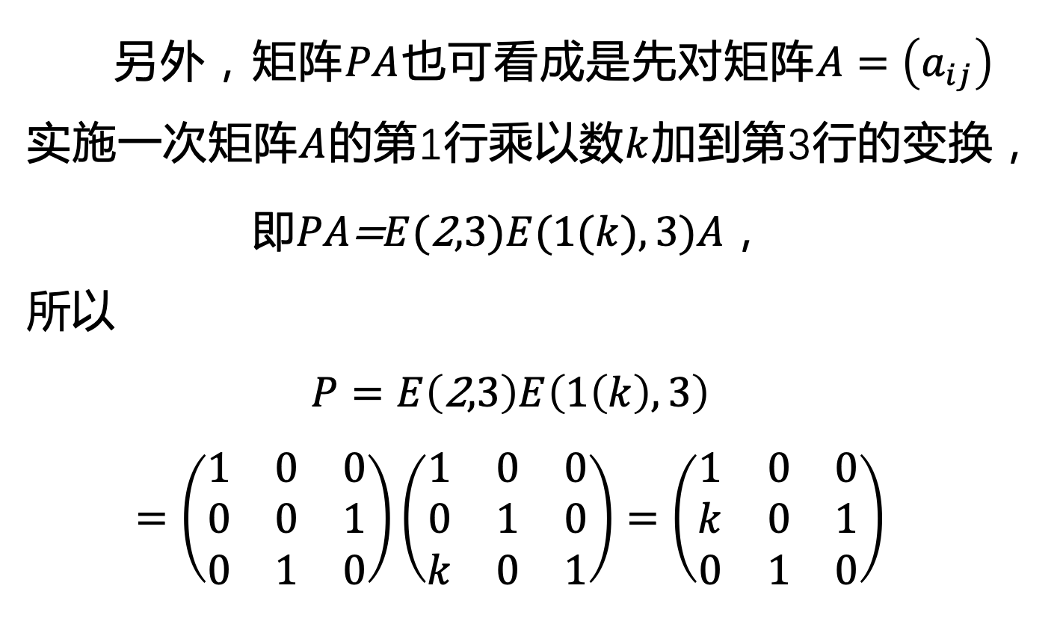
重点问题: 初等矩阵
另外，矩阵$PA$也可看成是先对矩阵$A=\left(a_{ij}\right)$实施一次矩阵$A$的第$\text{1}$行乘以数$k$加到第$\text{3}$行的变换，
即$PA\text{=}E(\text{2},3)E(1(k),3)A$，
所以
$$P=E\left(\text{2},3\right)E\left(1\left(k\right),3\right)$$
$$=\left(\begin{matrix}1 & 0 & 0 \\ 0 & 0 & 1 \\ 0 & 1 & 0\end{matrix}\right)\left(\begin{matrix}1 & 0 & 0 \\ 0 & 1 & 0 \\ k & 0 & 1\end{matrix}\right)=\left(\begin{matrix}1 & 0 & 0 \\ k & 0 & 1 \\ 0 & 1 & 0\end{matrix}\right)$$

Slide 42
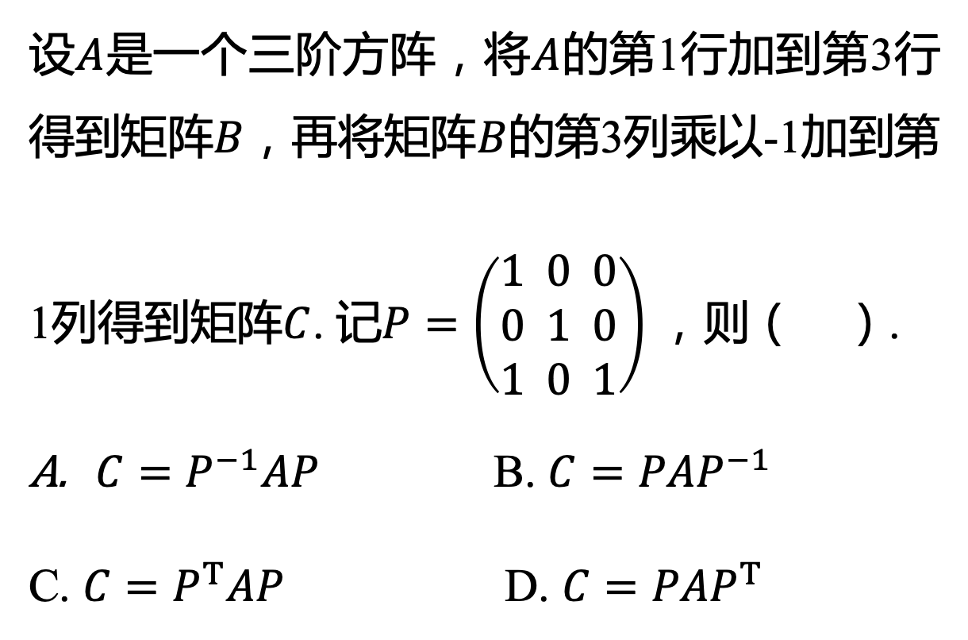
重点问题: 初等矩阵
设$A$是一个三阶方阵，将$A$的第1行加到第3行得到矩阵$B$，再将矩阵$B$的第3列乘以-1加到第1列得到矩阵$C$. 记$P=\left(\begin{aligned}1 0 0 \\ 0 1 0 \\ 1 0 1\end{aligned}\right)$ ，则（ ）.
$C=P^{−1}AP$ B. $C=PAP^{−1}$
C. $C=P^{T}AP$ D. $C={PAP}^{T}$
补例

Slide 43
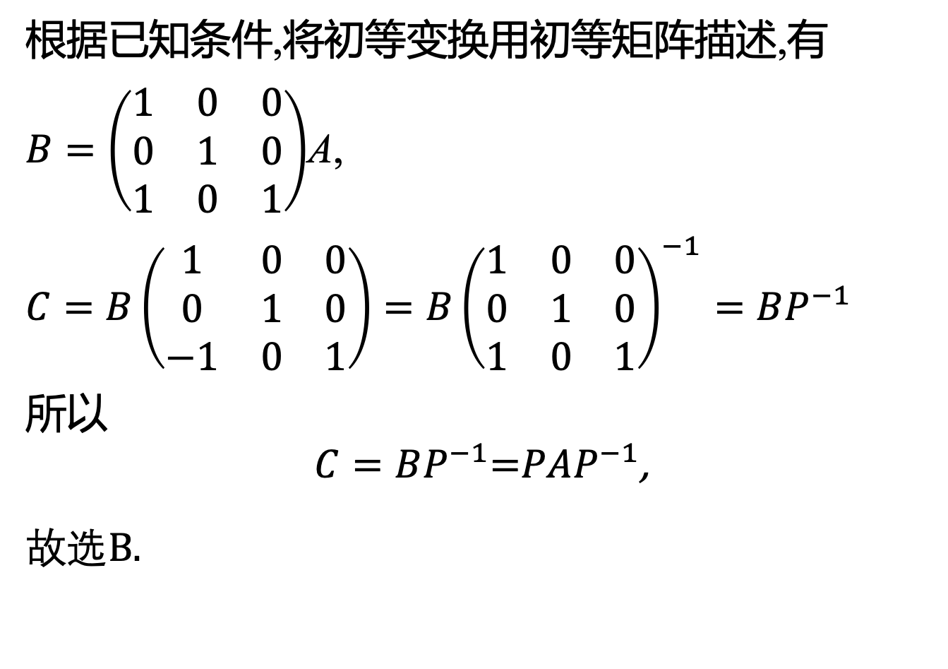
重点问题: 初等矩阵
解
根据已知条件,将初等变换用初等矩阵描述,有
$B=\left(\begin{matrix}1 & 0 & 0 \\ 0 & 1 & 0 \\ 1 & 0 & 1\end{matrix}\right)$A,
$$C=B\left(\begin{matrix}1 & 0 & 0 \\ 0 & 1 & 0 \\ −1 & 0 & 1\end{matrix}\right)=B{\left(\begin{matrix}1 & 0 & 0 \\ 0 & 1 & 0 \\ 1 & 0 & 1\end{matrix}\right)}^{−1}=BP^{−1}$$
所以
$C=BP^{−1}$=$PAP^{−1}$,
故选B.

Slide 44
重点问题: 初等矩阵
另外，矩阵$PA$也可看成是先对矩阵$A=\left(a_{ij}\right)$实施一次矩阵$A$的第$\text{1}$行乘以数$k$加到第$\text{3}$行的变换，
即$PA\text{=}E(\text{2},3)E(1(k),3)A$，
所以
$$P=E\left(\text{2},3\right)E\left(1\left(k\right),3\right)$$
$$=\left(\begin{matrix}1 & 0 & 0 \\ 0 & 0 & 1 \\ 0 & 1 & 0\end{matrix}\right)\left(\begin{matrix}1 & 0 & 0 \\ 0 & 1 & 0 \\ k & 0 & 1\end{matrix}\right)=\left(\begin{matrix}1 & 0 & 0 \\ k & 0 & 1 \\ 0 & 1 & 0\end{matrix}\right)$$

Slide 45
重点问题: 初等矩阵
推论2.2
设A与B为m×n矩阵，那么
（1）A与B行等价的充分必要条件是存在n阶可逆矩阵P，使PA=B
（2）A与B列等价的充分必要条件是存在n阶可逆矩阵Q，使AQ=B
（3）A与B等价的充分必要条件是存在n阶可逆矩阵P、Q，使PAQ=B

Slide 46
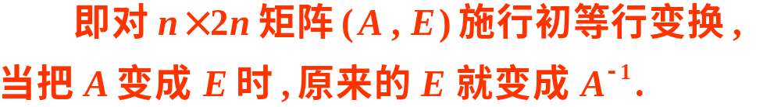
难点问题: 利用初等变换求逆矩阵
若矩阵 A 可逆，则A⁻¹也可逆，由上述定理有：存在初等矩阵G_{1，}⋅⋅⋅，G_{s}，使得
A⁻¹=G₁G₂⋅⋅⋅G_{s}
上式两边右乘矩阵 A ，得
A⁻¹A = G₁G₂⋅⋅⋅G_{s}A
即
I = G₁G₂⋅⋅⋅G_{s}A
且
A⁻¹= G₁G₂⋅⋅⋅G_{s}I

Slide 47
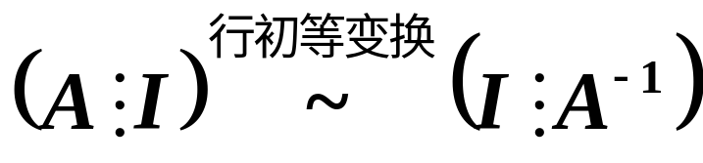
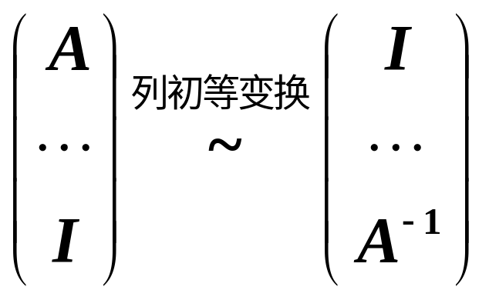
难点问题: 利用初等变换求逆矩阵
若矩阵A可逆，则矩阵(A E)经初等行变换可化为(E A⁻¹)。
同理，做列初等变换也有类似的结果

Slide 48
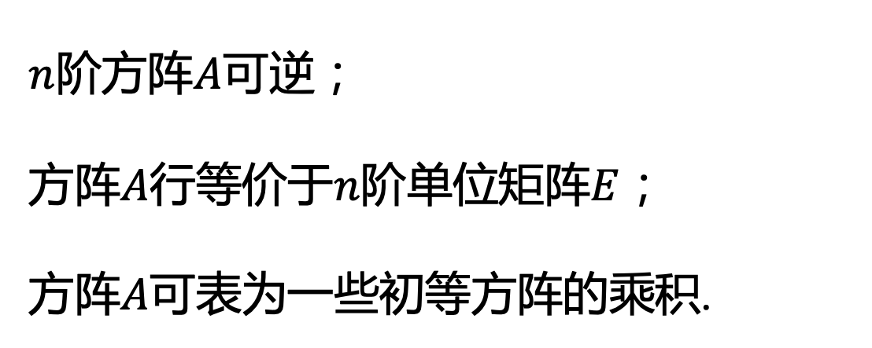
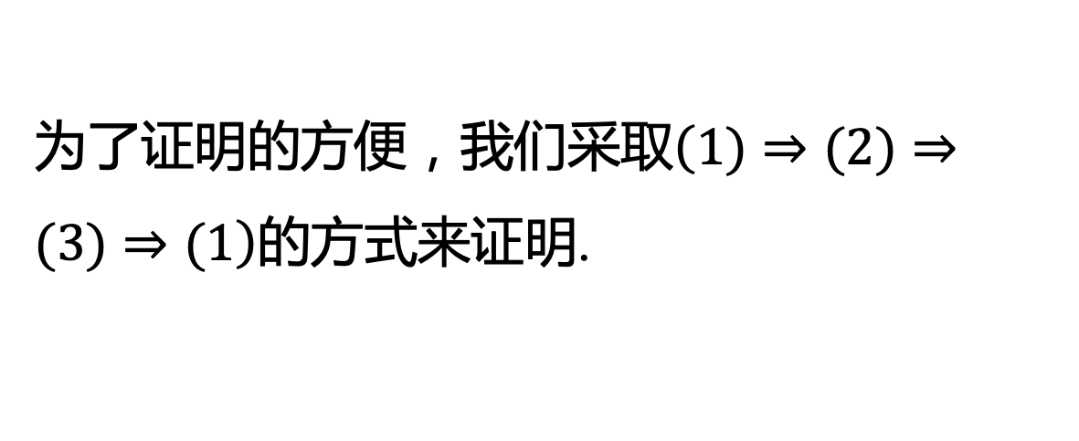
重点问题: 初等矩阵
定理(补充)
下面命题互相等价：
$n$阶方阵$A$可逆；
方阵$A$行等价于$n$阶单位矩阵$E$；
方阵$A$可表为一些初等方阵的乘积.
1
2
3
证明
为了证明的方便，我们采取$\left(1)⇒(2)⇒(3)⇒(1\right)$的方式来证明.

Slide 49
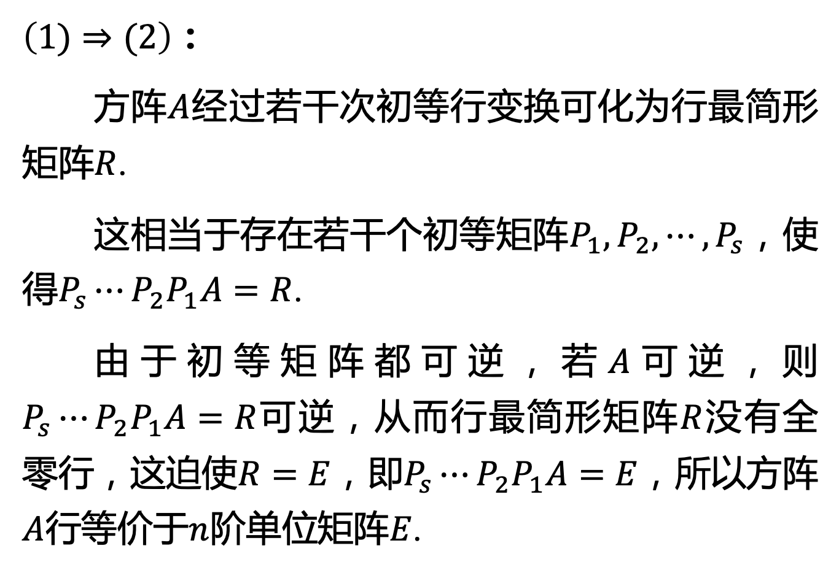
重点问题: 初等矩阵
$\left(1)⇒(2\right)$：
方阵$A$经过若干次初等行变换可化为行最简形矩阵$R$.
这相当于存在若干个初等矩阵$P_{1},P_{2},⋯,P_{s}$，使得$P_{s}⋯P_{2}P_{1}A=R$.
由于初等矩阵都可逆，若$A$可逆，则$P_{s}⋯P_{2}P_{1}A=R$可逆，从而行最简形矩阵$R$没有全零行，这迫使$R=E$，即$P_{s}⋯P_{2}P_{1}A=E$，所以方阵$A$行等价于$n$阶单位矩阵$E$.

Slide 50
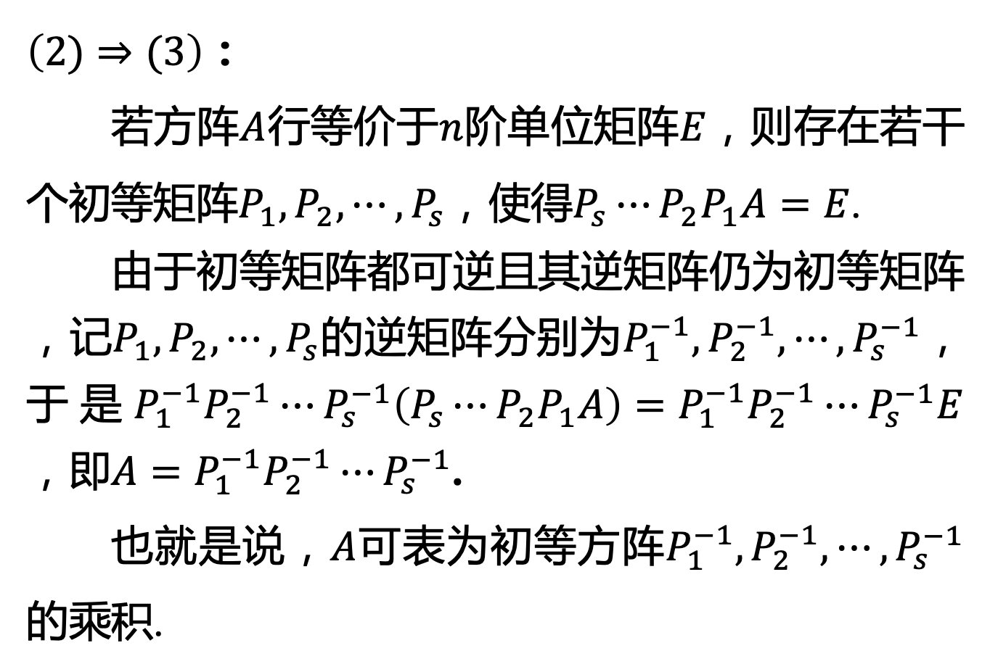
重点问题: 初等矩阵
$\left(2)⇒(3\right)$：
若方阵$A$行等价于$n$阶单位矩阵$E$，则存在若干个初等矩阵$P_{1},P_{2},⋯,P_{s}$，使得$P_{s}⋯P_{2}P_{1}A=E$.
由于初等矩阵都可逆且其逆矩阵仍为初等矩阵，记$P_{1},P_{2},⋯,P_{s}$的逆矩阵分别为$P_{1}^{−1},P_{2}^{−1},⋯,P_{s}^{−1}$，于是$P_{1}^{−1}P_{2}^{−1}⋯P_{s}^{−1}\left(P_{s}⋯P_{2}P_{1}A\right)=P_{1}^{−1}P_{2}^{−1}⋯P_{s}^{−1}E$，即$A=P_{1}^{−1}P_{2}^{−1}⋯P_{s}^{−1}$.
也就是说，$A$可表为初等方阵$P_{1}^{−1},P_{2}^{−1},⋯,P_{s}^{−1}$的乘积.

Slide 51
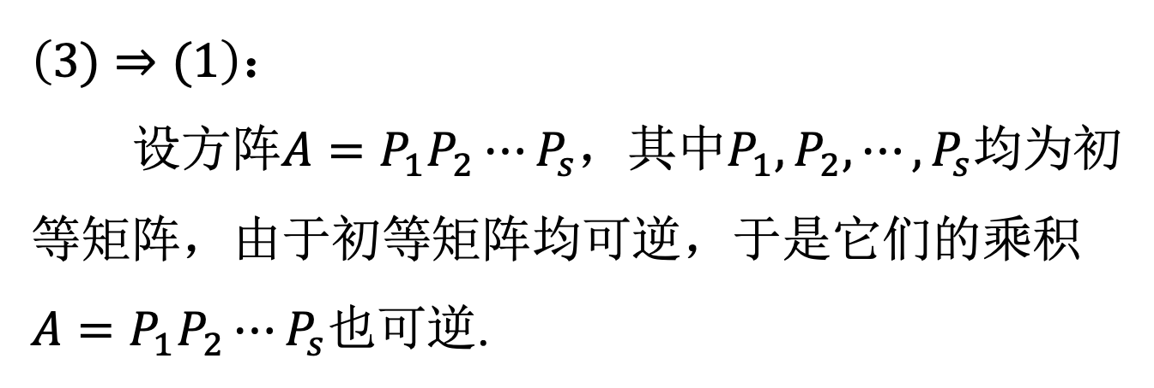
重点问题: 初等矩阵
$\left(3)⇒(1\right)$：
设方阵$A=P_{1}P_{2}⋯P_{s}$，其中$P_{1},P_{2},⋯,P_{s}$均为初等矩阵，由于初等矩阵均可逆，于是它们的乘积$A=P_{1}P_{2}⋯P_{s}$也可逆.

Slide 52

重点问题: 初等矩阵
判别矩阵$A$是否可逆，并在可逆时求$A^{−1}$的具体步骤为：
    首先构造分块矩阵$\left(A| E\right)$；
    对矩阵$\left(A| E\right)$实施初等行变换，将$\left(A| E\right)$化为行最简形矩阵；
    如果$A$不能行等价于$E$，则矩阵$A$不可逆；若$A$能行等价于$E$，则$A$可逆，且$E$就行等价于$A^{−1}$.

Slide 53

重点问题: 初等矩阵
例
判断下列矩阵是否可逆？若可逆则求其逆矩阵.
$$\left(1\right) \left(\begin{matrix}1 & 1 & −2 \\ 2 & −1 & −1 \\ 3 & 6 & −9\end{matrix}\right) (2) \left(\begin{matrix}1 & 1 & 1 \\ 1 & 2 & 3 \\ 1 & 3 & 6\end{matrix}\right)$$

Slide 54

重点问题: 初等矩阵
解
（1）
$$\left(\left.\begin{matrix}1 & 1 & −2 \\ 2 & −1 & −1 \\ 3 & 6 & −9\end{matrix}\right|\begin{matrix}1 & 0 & 0 \\ 0 & 1 & 0 \\ 0 & 0 & 1\end{matrix}\right)\overset{r_{2}+\left(−2\right)r_{1}}{\underset{r_{3}+\left(−3\right)r_{1}}{→}}\left(\left.\begin{matrix}1 & 1 & −2 \\ 0 & −3 & 3 \\ 0 & 3 & −3\end{matrix}\right|\begin{matrix}1 & 0 & 0 \\ −2 & 1 & 0 \\ −3 & 0 & 1\end{matrix}\right)$$
$\underset{→}{r_{3}+r_{2}}\left(\left.\begin{matrix}1 & 1 & −2 \\ 0 & −3 & 3 \\ 0 & 0 & 0\end{matrix}\right|\begin{matrix}1 & 0 & 0 \\ −2 & 1 & 0 \\ −5 & 1 & 1\end{matrix}\right)$，
由于阶梯阵$\left(\begin{matrix}1 & 1 & −2 \\ 0 & −3 & 3 \\ 0 & 0 & 0\end{matrix}\right)$最后一行全为零，
所以矩阵$\left(\begin{matrix}1 & 1 & −2 \\ 2 & −1 & −1 \\ 3 & 6 & −9\end{matrix}\right)$不可逆.

Slide 55

重点问题: 初等矩阵
解
（2）
$$\left(\left.\begin{matrix}1 & 1 & 1 \\ 1 & 2 & 3 \\ 1 & 3 & 6\end{matrix}\right|\begin{matrix}1 & 0 & 0 \\ 0 & 1 & 0 \\ 0 & 0 & 1\end{matrix}\right)\overset{r_{2}+\left(−1\right)r_{1}}{\underset{r_{3}+\left(−1\right)r_{1}}{→}}\left(\left.\begin{matrix}1 & 1 & 1 \\ 0 & 1 & 2 \\ 0 & 2 & 5\end{matrix}\right|\begin{matrix}1 & 0 & 0 \\ −1 & 1 & 0 \\ −1 & 0 & 1\end{matrix}\right)$$
$$\underset{→}{r_{3}+\left(−2\right)r_{2}}\left(\left.\begin{matrix}1 & 1 & 1 \\ 0 & 1 & 2 \\ 0 & 0 & 1\end{matrix}\right|\begin{matrix}1 & 0 & 0 \\ −1 & 1 & 0 \\ 1 & −2 & 1\end{matrix}\right)$$
$$\overset{r_{2}+\left(−2\right)r_{3}}{\underset{r_{1}+\left(−1\right)r_{3}}{→}}\left(\left.\begin{matrix}1 & 1 & 0 \\ 0 & 1 & 0 \\ 0 & 0 & 1\end{matrix}\right|\begin{matrix}0 & 2 & −1 \\ −3 & 5 & −2 \\ 1 & −2 & 1\end{matrix}\right)$$
$$\underset{→}{r_{1}+\left(−1\right)r_{2}}\left(\left.\begin{matrix}1 & 0 & 0 \\ 0 & 1 & 0 \\ 0 & 0 & 1\end{matrix}\right|\begin{matrix}3 & −3 & 1 \\ −3 & 5 & −2 \\ 1 & −2 & 1\end{matrix}\right)$$

Slide 56

重点问题: 初等矩阵
所以矩阵
$$\left(\begin{matrix}1 & 1 & 1 \\ 1 & 2 & 3 \\ 1 & 3 & 6\end{matrix}\right)$$
可逆, 并且
$${\left(\begin{matrix}1 & 1 & 1 \\ 1 & 2 & 3 \\ 1 & 3 & 6\end{matrix}\right)}^{−1}=\left(\begin{matrix}3 & −3 & 1 \\ −3 & 5 & −2 \\ 1 & −2 & 1\end{matrix}\right)$$

Slide 57


难点问题: 利用初等变换求逆矩阵
0
1
2
例2.16
A= 的逆矩阵。
1
1
4
求矩阵
2
-1
0
解：

Slide 58



难点问题: 利用初等变换求逆矩阵
因为A行等价于I，故A可逆，且

Slide 59
难点问题: 利用初等变换求逆矩阵
对矩阵方程AX=B，若A可逆，则也可以用初等变换求解。由AX=B有：
X=A⁻¹B，其中令A= P₁P₂⋅⋅⋅ P_{s}(i=1，2……，s)
则A⁻¹= P_{s}⁻¹P_{s-1}⁻¹⋅⋅⋅ P₁⁻¹ 其中P_{i}为初等矩阵
即 P_{s}⁻¹P_{s-1}⁻¹⋅⋅⋅ P₁⁻¹A=I
且 P_{s}⁻¹P_{s-1}⁻¹⋅⋅⋅ P₁⁻¹B= A⁻¹B

Slide 60



难点问题: 利用初等变换求逆矩阵
例2.17
求解方程AX=B，其中
解：

Slide 61

初等矩阵与逆矩阵的应用
利用逆矩阵还可以求解矩阵方程$AX=B$、$XA=B$和$AXB=C$.
若矩阵$A$可逆，则有
$A^{−1}\left(AX\right)=A^{−1}B⇒\left(A^{−1}A\right)X=A^{−1}B⇒X=A^{−1}B$.
$\left(XA\right)A^{−1}=BA^{−1}⇒X\left(AA^{−1}\right)=BA^{−1}⇒X=BA^{−1}$.
若矩阵$A$、$B$可逆均可逆，则有
$$A^{−1}\left(AXB\right)B^{−1}=A^{−1}CB^{−1}$$
$$⇒\left(A^{−1}A\right)X\left(BB^{−1}\right)=A^{−1}CB^{−1}$$
$⇒X=A^{−1}CB^{−1}$.
也可以用初等行变换的方法解矩阵方程.

Slide 62

初等矩阵与逆矩阵的应用
用初等行变换解矩阵方程$AX=B$的具体步骤为：
    首先构造分块矩阵$\left(A| B\right)$；
    对矩阵$\left(A| B\right)$实施初等行变换，将$\left(A| B\right)$化为行最简形矩阵；
    若$A$能行等价于$E$，则$A$可逆，且$B$就变成了$X=A^{−1}B$.

Slide 63



难点问题: 利用初等变换求逆矩阵
例2.17
求解方程AX=B，其中
因为A行等价于I，故A可逆，且

Slide 64

初等矩阵与逆矩阵的应用
解下列矩阵方程：
（1）$\left(\begin{matrix}−1 & 4 \\ −2 & 7\end{matrix}\right)X=\left(\begin{matrix}2 & −1 & 3 \\ 1 & 0 & −2\end{matrix}\right)$
（2）$X\left(\begin{matrix}1 & 0 & −2 \\ 0 & −2 & 1 \\ −2 & −1 & 5\end{matrix}\right)=\left(\begin{matrix}−1 & 1 & 0 \\ 1 & 2 & −1\end{matrix}\right)$
（3）$\left(\begin{matrix}1 & 1 \\ −1 & −2\end{matrix}\right)X\left(\begin{matrix}−1 & 1 & 0 \\ 0 & 1 & −1 \\ 1 & 0 & −2\end{matrix}\right)=\left(\begin{matrix}1 & −1 & 0 \\ −1 & 0 & 1\end{matrix}\right)$

Slide 65

初等矩阵与逆矩阵的应用
（1）
解
$$\left(\left.\begin{matrix}−1 & 4 \\ −2 & 7\end{matrix}\right|\begin{matrix}2 & −1 & 3 \\ 1 & 0 & −2\end{matrix}\right)$$
$$\overset{r_{2}+\left(−2\right)r_{1}}{\underset{\left(−1\right)r_{1}}{→}}\left(\left.\begin{matrix}1 & −4 \\ 0 & −1\end{matrix}\right|\begin{matrix}−2 & 1 & −3 \\ −3 & 2 & −8\end{matrix}\right)$$
$$\overset{r_{1}+\left(−4\right)r_{2}}{\underset{\left(−1\right)r_{2}}{→}}\left(\left.\begin{matrix}1 & 0 \\ 0 & 1\end{matrix}\right|\begin{matrix}10 & −7 & 29 \\ 3 & −2 & 8\end{matrix}\right)$$
所以
$$X=\left(\begin{matrix}10 & −7 & 29 \\ 3 & −2 & 8\end{matrix}\right)$$

Slide 66


初等矩阵与逆矩阵的应用
(2) 对于方程$XA=B$，可以先用初等行变换求解方程$A^{T}X^{T}=B^{T}$，再转置求出$X$.
$$\left(A^{T}|B^{T}\right)=\left(\left.\begin{matrix}1 & 0 & −2 \\ 0 & −2 & −1 \\ −2 & 1 & 5\end{matrix}\right|\begin{matrix}−1 & 1 \\ 1 & 2 \\ 0 & −1\end{matrix}\right)$$
$$\underset{→}{r_{3}+2r_{1}}\left(\left.\begin{matrix}1 & 0 & −2 \\ 0 & −2 & −1 \\ 0 & 1 & 1\end{matrix}\right|\begin{matrix}−1 & 1 \\ 1 & 2 \\ −2 & 1\end{matrix}\right)\overset{r_{2}+2r_{3}}{\underset{r_{2}↔r_{3}}{→}}\left(\left.\begin{matrix}1 & 0 & −2 \\ 0 & 1 & 1 \\ 0 & 0 & 1\end{matrix}\right|\begin{matrix}−1 & 1 \\ −2 & 1 \\ −3 & 4\end{matrix}\right)$$
$$\overset{r_{2}+\left(−1\right)r_{3}}{\underset{r_{1}+2r_{3}}{→}}\left(\left.\begin{matrix}1 & 0 & 0 \\ 0 & 1 & 0 \\ 0 & 0 & 1\end{matrix}\right|\begin{matrix}−7 & 9 \\ 1 & −3 \\ −3 & 4\end{matrix}\right)$$
所以$X^{T}=\left(\begin{matrix}−7 & 9 \\ 1 & −3 \\ −3 & 4\end{matrix}\right)$，从而$X=\left(\begin{matrix}−7 & 1 & −3 \\ 9 & −3 & 4\end{matrix}\right)$.

Slide 67

初等矩阵与逆矩阵的应用
此题是$AXB=C$类型的方程. 令$XB=Y$，先求解方程$AY=C$，然后求解方程$B^{T}X^{T}=Y^{T}$，最后转置求出$X$.
$$\left(A|C\right)=\left(\left.\begin{matrix}1 & 1 \\ −1 & −2\end{matrix}\right|\begin{matrix}1 & −1 & 0 \\ −1 & 0 & 1\end{matrix}\right)\underset{→}{r_{2}+r_{1}}\left(\left.\begin{matrix}1 & 1 \\ 0 & −1\end{matrix}\right|\begin{matrix}1 & −1 & 0 \\ 0 & −1 & 1\end{matrix}\right)$$
$\overset{r_{1}+r_{2}}{\underset{\left(−1)r_{2}\right.}{→}}\left(\left.\begin{matrix}1 & 0 \\ 0 & 1\end{matrix}\right|\begin{matrix}1 & −2 & 1 \\ 0 & 1 & −1\end{matrix}\right)$，
于是得$Y=\left(\begin{matrix}1 & −2 & 1 \\ 0 & 1 & −1\end{matrix}\right)$.

Slide 68

初等矩阵与逆矩阵的应用
再由
$$\left(B^{T}|Y^{T}\right)=\left(\left.\begin{matrix}−1 & 0 & 1 \\ 1 & 1 & 0 \\ 0 & −1 & −2\end{matrix}\right|\begin{matrix}1 & 0 \\ −2 & 1 \\ 1 & −1\end{matrix}\right)\underset{→}{r_{2}+r_{1}}$$
$$\left(\left.\begin{matrix}−1 & 0 & 1 \\ 0 & 1 & 1 \\ 0 & −1 & −2\end{matrix}\right|\begin{matrix}1 & 0 \\ −1 & 1 \\ 1 & −1\end{matrix}\right)\overset{r_{3}+r_{2}}{\underset{\left(−1)r_{3}\right.}{→}}\left(\left.\begin{matrix}−1 & 0 & 1 \\ 0 & 1 & 1 \\ 0 & 0 & 1\end{matrix}\right|\begin{matrix}1 & 0 \\ −1 & 1 \\ 0 & 0\end{matrix}\right)$$
$$\overset{\begin{matrix}r_{1}+(−1)r_{3} \\ \left(−1)r_{1}\right.\end{matrix}}{\underset{r_{2}+(−1)r_{3}}{→}}\left(\left.\begin{matrix}1 & 0 & 0 \\ 0 & 1 & 0 \\ 0 & 0 & 1\end{matrix}\right|\begin{matrix}−1 & 0 \\ −1 & 1 \\ 0 & 0\end{matrix}\right)$$
可知$X^{T}=\left(\begin{matrix}−1 & 0 \\ −1 & 1 \\ 0 & 0\end{matrix}\right)$，从而$X=\left(\begin{matrix}−1 & −1 & 0 \\ 0 & 1 & 0\end{matrix}\right)$.

Slide 69
实践拓展问题：初等变换的应用
拓展思考
总结初等变换在求逆矩阵、求矩阵的秩及解线性方程组等各个方面的应用和联系.

Slide 70

矩阵的初等变换小结
基本问题: 初等变换的定义
重点问题: 初等矩阵的定义及与初等变换的关系
难点问题: 利用初等变换求逆矩阵
实践问题: 总结初等变换在求逆矩阵、求矩阵的秩及
解线性方程组等各个方面的应用和联系
拓展问题: 分块矩阵的应用

Slide 71
作 业
习题二：23、24（2）
线性代数

